Slide 1

3. CRUD # CREATE
MENGINPUT DATA

Slide 2




Nasrul, S.Pd.I, S.Kom, M.Kom
Dosen STT
Nurul Fikri
Instruktur IT
NF Computer
Instruktur IT Sekolah Programmer YBM PLN
Instruktur IT
Fast Com
nasrul99@gmail.com
nasrul tutorial

Slide 3
CRUD
CRUD adalah akronim untuk Create, Read, Update, dan Delete. Operasi CRUD adalah manipulasi data dasar untuk database. Dalam pembelajaran ini kita akan membuat aplikasi PHP sederhana untuk melakukan semua operasi ini pada tabel database MariaDB yang sudah dibuat sebelumnya.
Kita akan membuat sebuah aplikasi web sederhana dengan RWD Bootstrap . Terdapat beberapa tombol untuk menambah, mengubah, menghapus dan menampilkan data yang ada di database melalui user interface (antarmuka) yang kita buat.

Slide 4
Buat File produk.php di Views
<?php
//sertakan file form produk
include_once 'form_produk.php';
//sertakan file data produk
echo '<br/>';
include_once 'data_produk.php';
?>

Slide 5
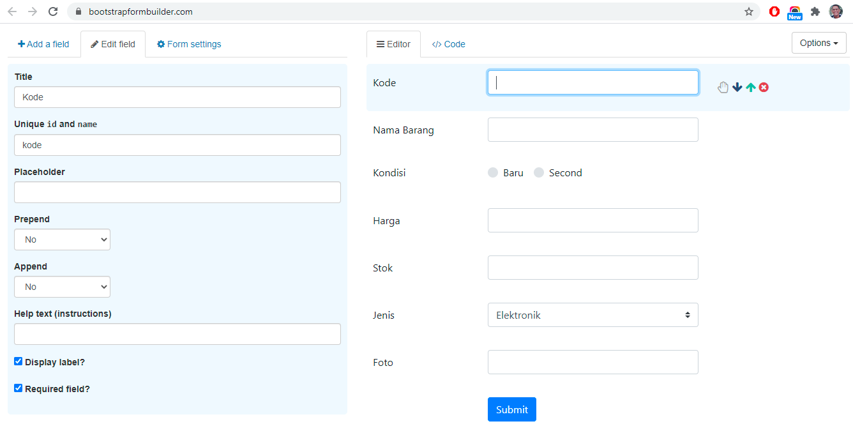
Membuat Form Produk

Slide 6
Fungsi Simpan di Model
<?php
$objJenis = new Jenis(); //buat obj dari class Jenis
//ambil data jenis dgn memanggil fungsi dataJenis(), untuk di looping di option
$rs = $objJenis->dataJenis();
?>
<div class="form-group">
<label>Jenis Produk</label>
<select name="kategori" class="form-control">
<option value="">--Pilih Jenis Produk--</option>
<?php
foreach($rs as $opsi){
?>
<option value="<?= $opsi['id']; ?>"><?= $opsi['nama']; ?></option>
<?php } ?>
</select>
</div>

Slide 7
Membuat Form Produk

Slide 8
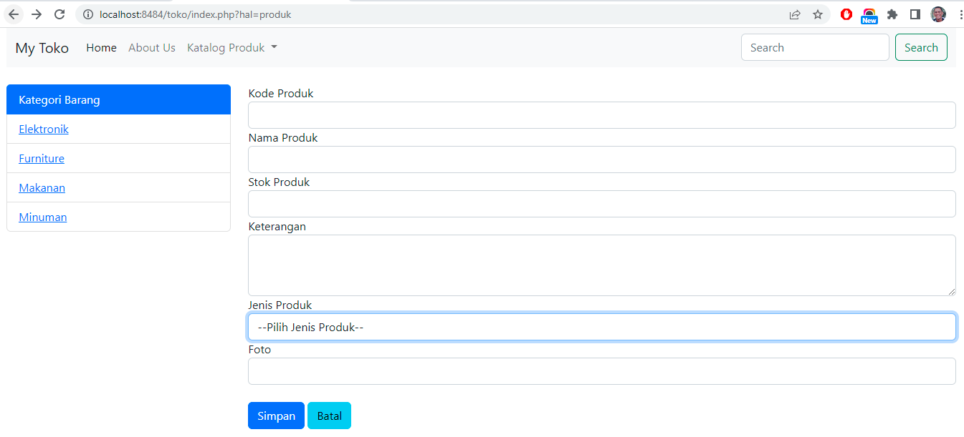
Tampilan Form Produk

Slide 9
Membuat Controller(1)
<?php
require_once 'koneksi.php’;
require_once 'models/Produk.php';
//1.tangkap request form
$kode = $_POST['kode'];
$nama = $_POST['nama'];
$kondisi = $_POST['stok'];
$keterangan = $_POST['kondisi '];
$harga = $_POST['harga’];
$idjenis = $_POST['idjenis'];
$foto = $_POST['foto’];
//2.simpan ke sebuah array
$data = [ //ada 7 data
$kode,$nama,$kondisi,$stok,$keterangan,
$jenis,$foto
];

Slide 10
Membuat Controller(2)
//3.eksekusi tombol
$obj = new Produk();
switch ($tombol) {
case 'simpan':
$objBarang->simpan($data); break; //jalankan fungsi simpan
case 'ubah':
//tangkap hidden field idx
$data[] = $_POST['idx']; // ? ke 7 where id = ?
//jalankan fungsi ubah
$objBarang->ubah($data); break;
case 'hapus':
unset($data); //hapus 6 ? di atas
//tangkap hidden field idx
$data[] = $_POST['idx']; // ? ke 1 where id = ?
$objBarang->hapus($data); break; //jalankan fungsi hapus
default: //tombol Batal
header('location:index.php?hal=produk');
}
//4.landing page
header('location:index.php?hal=produk');
?>

Slide 11
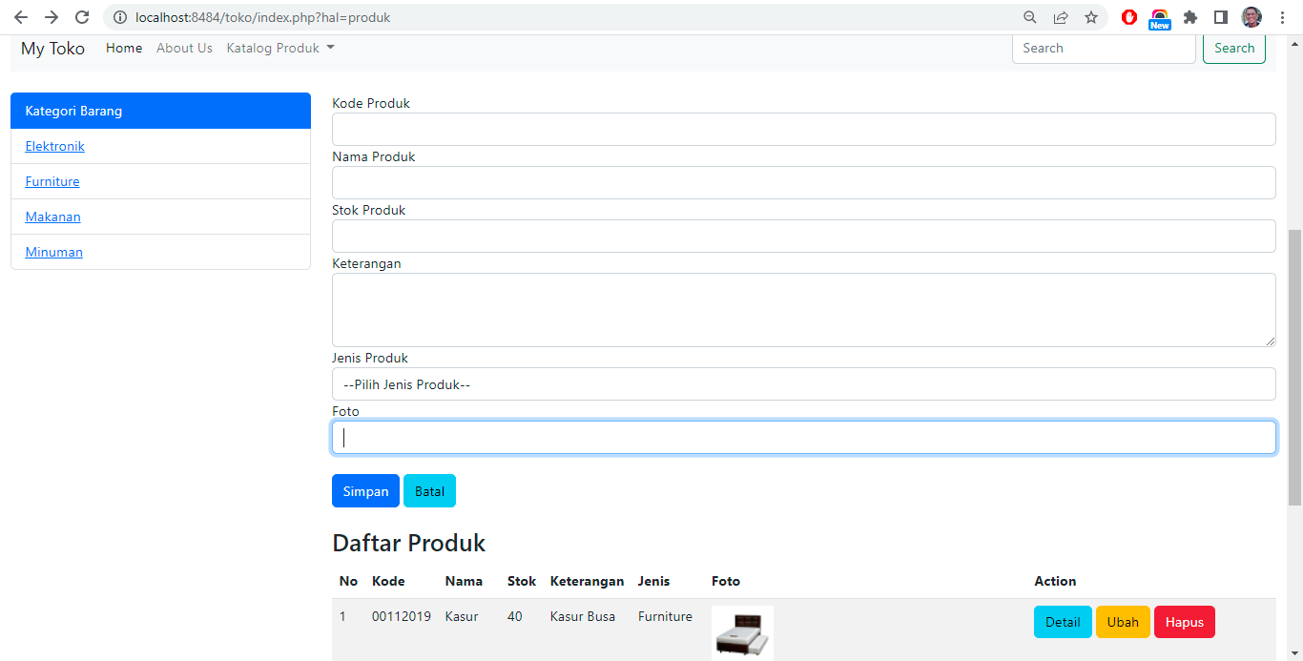
Tampilan Halaman Produk

Slide 12
Referensi
https://www.php.net/
Sirojul Munir, Modul PHP Dasar, NF Computer, 2011

